Slide 1
第八章
课时8 直线与圆锥曲线的位置关系

Slide 3
0
1
2
相交
相切
相离

Slide 4
平行
平行

Slide 6
×
√
√
×

Slide 33
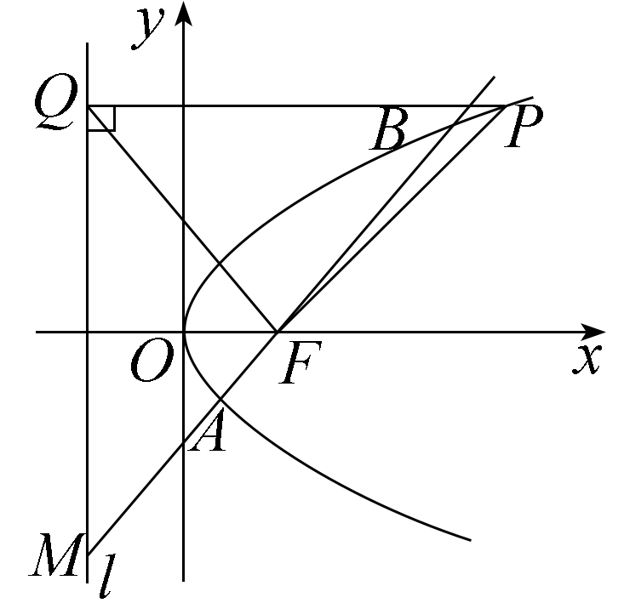

Slide 35
拓展与延伸18
与斜率有关的常用结论

Slide 39
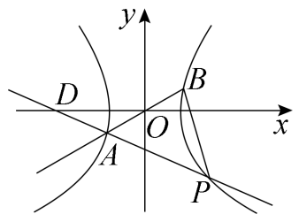

Slide 43
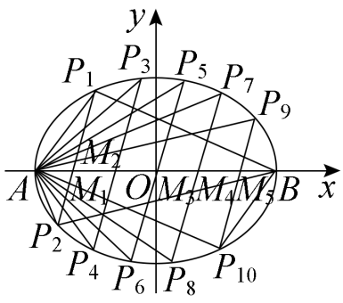

Slide 64
感谢观看

